Slide 1
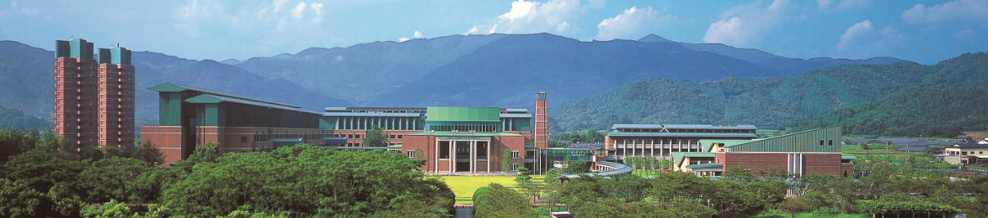

- Thank you -
大学から旅費のサポートを受けて学会発表で渡航する場合、発表用パワーポイントの最後にこのようなスライドをつけて、大学広報にご協力ください。
For Ph.D. admissions under Special Scholarship Program, please visit:
https://www.kochi-tech.ac.jp/english/admission/ssp/outline.html

